Slide 1
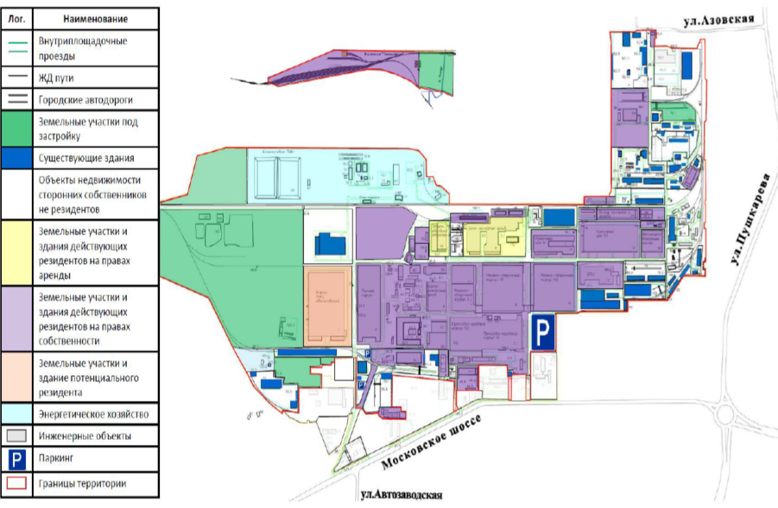
Объекты недвижимости в Индустриальном парке УАЗ по адресу:
г. Ульяновск, Московское шоссе, д. 92
Кадастровый квартал: 73:24:030101
Площадь площадки: 32 Га
Форма собственности: частная
Предполагаемые направления использования: административные помещения, склады, производство, услуги
Контактные данные: Ахмедов Раджив Мурватович,
тел.: +7-902-000-49-40, почта: rm.akhmedov@sollers-auto.com
Инфраструктура площадки
Электроснабжение: ПАО «Ульяновскэнерго»
Теплоснабжение: ПАО «Т Плюс»
Газоснабжение: ООО «Газпром газораспределение Ульяновск»
Водоснабжение и Водоотведение: УМУП
«Ульяновскводоканал»

